Slide 1
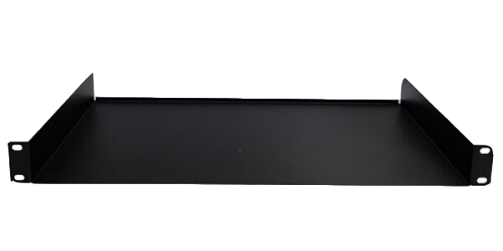
RACK TRAY JNRP-01U
각종 기기를 장착하여 랙에 고정시키는 선반으로서, 랙 마운트 타입이 아닌 장비를
랙에 장착하기 위해 사용되는 선반입니다.
Model | JNRP-01U
재질 | STEEL
용도 | 방송장비용 랙선반
규격 | 1U
무게 | 1.7 kg (±10%)
외형 (W x H x D) | 480 x 44 x 350 mm (±10%)

